Slide 1
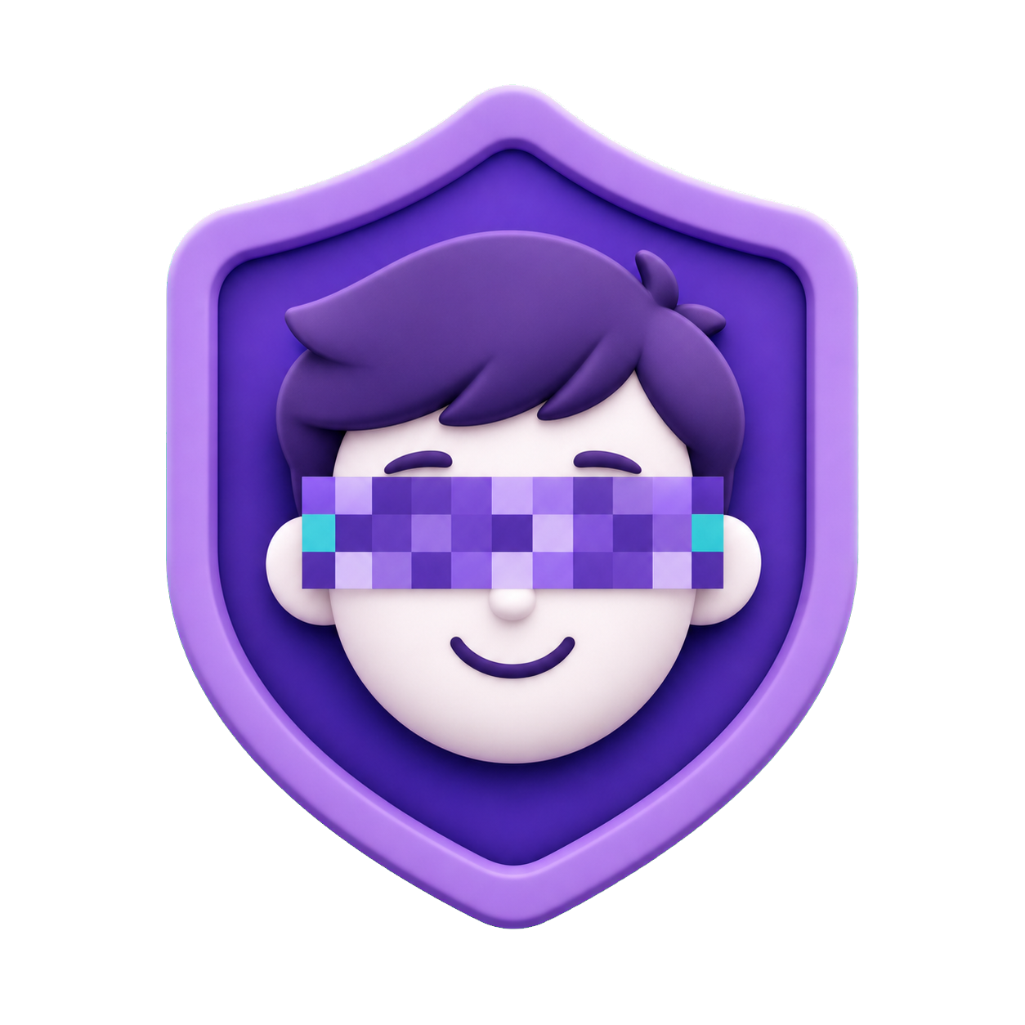
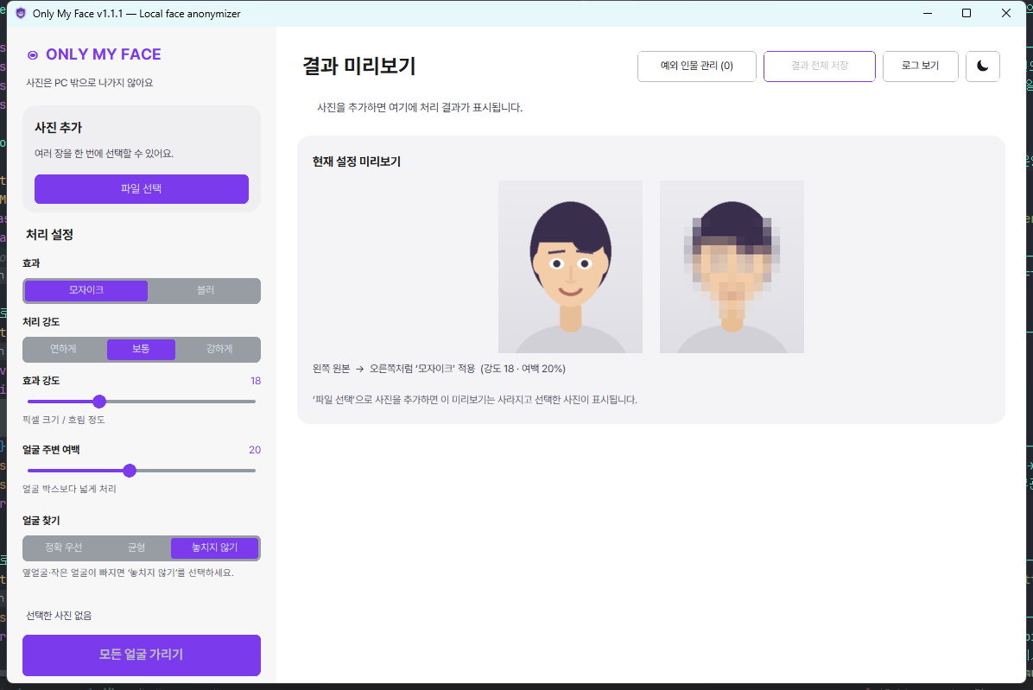
ONLY MY FACE
사진 속 모든 얼굴을
한 번에 가리는 방법
블로그 업로드 전, 사진을 선택하고 결과를 저장하기까지
✓ 인터넷 업로드 없이 내 PC에서 처리
✓ 모자이크 · 블러 · 예외 인물 설정 지원
사용 안내 · v1.1.1 기준

Slide 2
STEP 01
사진을 한 번에 추가하세요
여러 장을 동시에 선택할 수 있고, 새로 선택하면 이전 결과는 자동으로 비워집니다.
1
파일 선택
블로그에 올릴 사진을 여러 장 골라주세요.
2
새 사진 = 새 작업
다른 사진을 선택하면 이전 처리 결과와 저장 대상이 사라집니다.
Tip 사진은 앱 밖으로 업로드되지 않습니다.
Only My Face · 사진은 내 PC 안에서 처리됩니다
1

Slide 3
STEP 02
가릴 방식과 범위를 정하세요
처리 전 왼쪽 설정을 확인하고, 공개용 사진이면 ‘놓치지 않기’를 권장합니다.
1
효과와 강도
모자이크는 픽셀화, 블러는 흐리게 가립니다. 공개 사진은 강하게가 안전합니다.
2
얼굴 주변 여백
숫자가 클수록 얼굴 바깥까지 넓게 가립니다. 옆얼굴에는 여백을 더 주세요.
3
얼굴 찾기: 놓치지 않기
YuNet 얼굴 검출 뒤에 사람 상단 영역 안전망을 더해 옆·뒷모습도 넓게 가립니다.
Only My Face · 사진은 내 PC 안에서 처리됩니다
2

Slide 4
STEP 03
처리하고, 결과를 확인한 뒤 저장하세요
얼굴을 놓치지 않았는지만 한 번 확인하면 블로그용 사진 준비가 끝납니다.
1
2
3
4
사진 선택
모든 얼굴 가리기
결과 확인
결과 전체 저장
여러 장을 한 번에
로컬에서 자동 처리
옆·뒷모습도 확인
원본은 그대로 유지
저장 전 확인: 사람의 얼굴·옆얼굴·뒷머리가 남아 있지 않은지 미리보기에서 확인하세요. ‘놓치지 않기’는 안전을 위해 넓은 영역을 가릴 수 있습니다.
Only My Face · 사진은 내 PC 안에서 처리됩니다
3

Slide 5
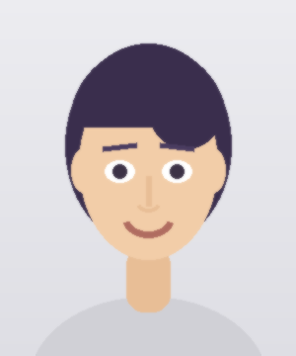
STEP 04
자동으로 놓친 부분은 직접 가리세요
처리 결과 카드에서 ‘놓친 부분 가리기’를 누르면, 사진 위를 드래그해 원하는 영역을 추가로 가릴 수 있습니다.
추가 가리기 예시
1
결과 카드에서
‘놓친 부분 가리기’를 누르세요.
드래그한
가림 영역
사진 위를 드래그
남은 얼굴이나 민감한 부분을 넓게 선택하세요.
2
3
계속 가리거나 완료
여러 영역을 반복해서 가린 뒤 완료를 누르세요.
현재 선택한 모자이크·블러
설정이 그대로 적용됩니다.
Tip 이 단계는 원본을 건드리지 않고, 처리 결과에만 추가로 반영됩니다.
Only My Face · 사진은 내 PC 안에서 처리됩니다
4

Slide 6
공개 전 확인
완벽한 자동 검출은 없으므로, 저장하기 전 결과를 한 번만 살펴보세요.
✓
얼굴이 모두 가려졌나요?
정면·옆얼굴·숙인 얼굴까지 확인
✓
가림 범위가 충분한가요?
필요하면 여백 또는 강도를 높이기
Only My Face
안전하게 가리고
편하게 기록하세요.
✓
예외 인물이 있나요?
예외 인물 관리에서 등록·수정·삭제
Only My Face · 사진은 내 PC 안에서 처리됩니다
5

